Slide 1

쓰레기 무단투기 잡기 무투잡
기말과제 계획서
PAPOJANGIN
발표자:20190633 송제용

Slide 2


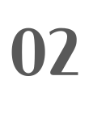
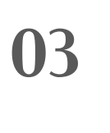
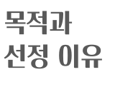
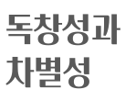
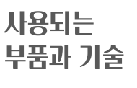




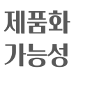

목차

Slide 3
목적과 선정이유
[선정이유]
우리학교 주변만해도 쓰레기를 무단으로 투기하는 사람들이 많다. 외관상으로도 좋지 않고 여름철에는 냄새가 지독하다.
또한 무단 투기하는 사람들을 잡는 사람들의 노동력과 쓰레기들을 치우는 사람들의 노동력이 추가로 들어간다. 이는 더 나아가 비용의 문제로 생각해 볼 수 있다.
그리고 쓰레기를 무단투기를 하는 사람을 놔두면 모든 사람들은 쓰레기 분리수거의 필요성을 느끼지 못하고 무단투기 할 것이다.
이러한 이유들 때문에 근본적인 문제인 쓰레기 무단투기를 줄여야 한다고 생각한다.
그리고 이번 이태원 압사사고와 같은 비극들이 다시 일어난다면 도움을 줄 수 있는 IOT기기를 만들고 싶었다.
[목적]
스마트 무투잡을 사용해서 근본적인 문제인 쓰레기 무단투기의 수를 줄이고 싶다.
근본적인 문제인 쓰레기의 무단투기의 수를 줄일 수 있다면 비용적으로나 환경적으로나 이득을 볼 수 있다.
또한 스마트 무투잡이 거리 곳곳에 설치 되어 있다면 안내방송을 할 수 있다. 이번 이태원 압사사고는 골목이라 경찰들 또한 진입이 어려워 대처하기 힘들었다고 본다. 쓰레기 무투잡을 이용해서 실시간 상황 확인 및 경고방송을 하게 해주어 사고예방에 도움을 주고 싶다.

Slide 4
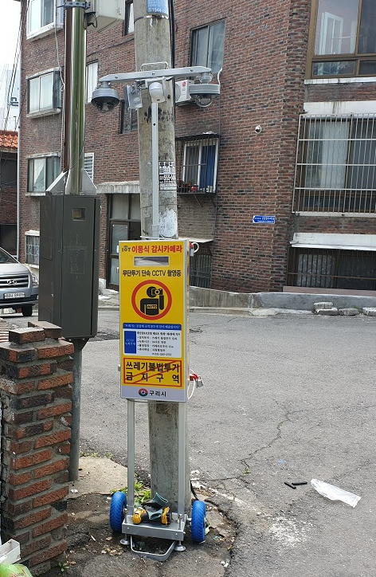
독창성과 차별성
기존 무단투기를 잡는 CCTV
-객체인식기능 사용
사람이 자세를 구부리는 동작 등 쓰레기를 버리는 자세를 인공지능으로 잡아주고 싶으나 현재 사용하는 기기로는 힘들 것으로 예상. 강의 교안에 나와있는 객체 인식 기능만 활용할 예정. 객체 인식 기능을 이용하여 효율적인 영상저장이 가능함.
-LED 장착 및 부저 장착
무단투기 예방 및 치안유지에 도움이 됨.
하지만 부저는 소리때문에 민원 들어올 것으로 예상. 그래서 LED만 장착예정
현재 우리가 사용하는 카메라는 어두운 환경에서는 찍지 못함. LED를 활용해서 어두운 곳에서도 촬영가능
-초음파센서 및 자외선센서 장착
센서를 활용해서 주위에 사람이 다가오는 것을 감지. 이를 활용해 LED작동
-스피커 장착
스피커를 활용해 경찰 또는 관제센터에서 원하는 말 출력가능. 또한 이번 이태원 압사사고와 같은 일이 발생해도 도움을 줄 수 있음.
-마이크 장착
마이크를 장착하여 대화형시스템기능. 사용자가 ‘오늘 무슨 쓰레기 버리는 날이야?’라고 물어보면 대답가능. 대화형시스템 장착으로 쓰레기무단투기범의 죄책감 상승 예상
-카메라 스트리밍 기능
카메라 스트리밍 기능으로 홈페이지를 통해 카메라가 찍고 있는 영상을 경찰 또는 관제센터에서 실시간으로 볼 수 있도록 함.

Slide 5
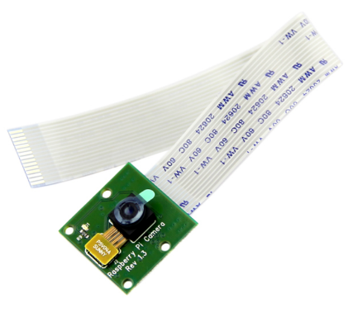
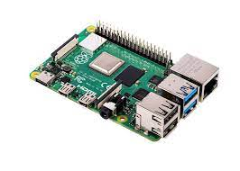
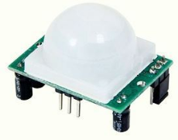
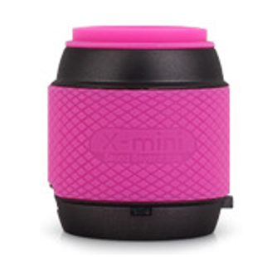
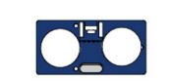
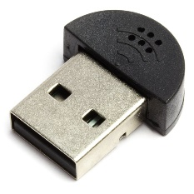

사용되는 부품
카메라
라즈베리파이
적외선 감지센서
또는
초음파 감지 센서
스피커
마이크
LED

Slide 6
사용되는 기술
[주위사람 감지 및 LED작동]
초음파 센서나 적외선 센서로 사람을 감지한 후 LED로 밝게 할 수 있도록 하는 기능.
[Flask를 이용한 카메라 스트리밍 기능]
현재 카메라가 찍고 있는 영상을 홈페이지에서 스트리밍해주는 기능.
[음성인식기능]
STT(Speech To Text)를 통해 사용자의 음성을 인식하여 TTS(Text to Speech)를 통해 사용자의 질문에 대한 답을 해주는 기능
[스피커를 통한 원하는 말 출력기능]
TTS(Text to Speech)를 통해 사용자가 입력한 말을 스피커로 출력할 수 있도록 하는 기능
[객체인식기능]
카메라에 특정 객체(사람)를 검출 할 수 있도록 하는 기능

Slide 7
작품의 활용방법
[주위사람 감지 및 LED작동 기능을 활용한 영상촬영]
초음파 센서나 적외선 센서로 사람을 감지한 후 LED로 밝게 하여 카메라에 찍히게 한다. 무단투기범들을 잡을 수 있을 뿐만 아니라 치안유지에도 도움이 됨.
[Flask를 이용한 카메라 스트리밍 기능]
현재 카메라가 찍고 있는 영상을 스트리밍해주어 경찰서 또는 관리단체에서 실시간으로 볼 수 있도록 함. 이를 통해 실시간으로 상황 확인가능 또한 치안유지에도 도움이 됨.
[사용자의 말을 듣고 정보를 제공하는 기능]
STT(Speech To Text)를 통해 사용자의 음성을 인식하여 TTS(Text to Speech)를 통해 사용자의 질문(오늘은 무슨 쓰레기 배출하는 날이야? 등등) 에 대한 답을 해주어 정보를 제공해줌.
[쓰레기 무단투기 경고 방송이나 안내 방송을 실시간으로 가능]
TTS(Text to Speech)를 통해 경찰서 또는 관리단체에서 하고 싶은 말을 스피커를 통해 출력
또한 이러한 기기가 거리 곳곳에 있는 점을 이용하여 이를 통해 현재 상황이 위험하다면 대피하라는 경고방송도 가능
[객체인식기능을 활용한 효율적인 영상저장]
카메라에 특정 객체(사람)가 검출되면 블랙박스처럼 그 순간부터 영상을 저장하여 무단투기 장면을 찾기 쉽도록 함

Slide 8
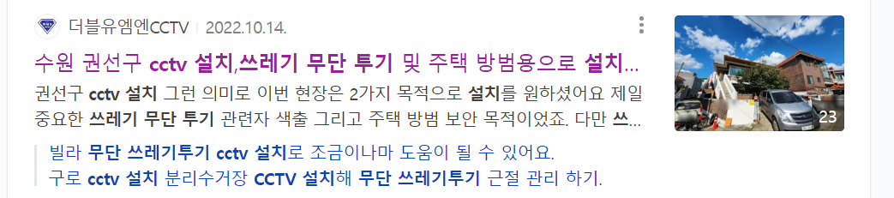
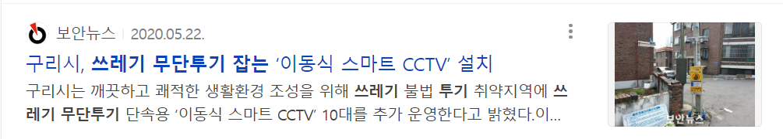
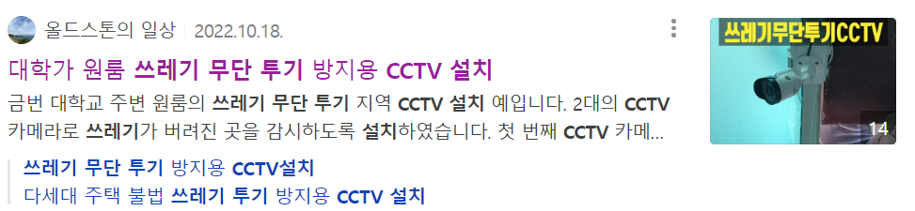
제품화 가능성
현재 많은 사람들이 쓰레기 무단투기범 검거 및 치안유지를 위해 CCTV를 많이 설치한다는 것을 알 수 있습니다.

Slide 9
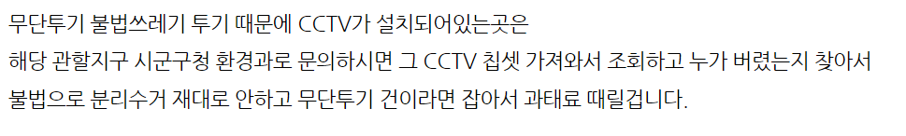
제품화 가능성
현재 설치 되어있는 CCTV는 직접 현장에 나가서 확인해야하는 점 때문에 적발에 소홀할 수 밖에 없다. 또한 칩셋을 가져가서 하루 동안의 영상을 모두 확인해야하기때문에 비효율적입니다.
하지만 스마트 무투잡을 활용한다면 실시간으로 확인도 가능하고 무투잡이 효율적으로 저장도 해주기때문에 칩셋을 가져와서 모든 영상을 확인할 필요도 없습니다.

Slide 10
질문
Q & A

